Slide 1
Основы Gamedev и VR-разработки
Платформер Quantum Vigilance
Выполнил: Акименко Д. И.

Slide 2
Идея игры
Quantum Vigilance — вы VIGIL-9, автономный ремонтный дрон в кристаллических пещерах Nexus Prime, чьи взгляд и внимание оживляют или дематериализуют мир, позволяя стабилизировать нестабильный квантовый реактор.

Slide 3
Концепты механик

Slide 4
Общая концепция Quantum Vigilance
Жанр - Иммерсивная перцептивная головоломка с динамичной физикой и адаптивной средой.
Сеттинг - Кристаллические пещеры Nexus Prime, где реальность материализуется под взглядом VIGIL-9.
Главный герой - VIGIL-9 — автономный ремонтный дрон в глубинах квантового реактора.
Ключевые механики
Phantom Dash: мгновенный фазовый рывок сквозь тонкие преграды, оставляющий квантовый след.
Wall Cling: фиксация на вертикальных поверхностях и последующий wall-jump для вертикальных пазлов.
Цель игры - Стабилизировать нестабильный квантовый реактор за 15 минут.
Атмосфера и визуал Мрачные пещеры, кристаллические образования, световые эффекты, реагирующие на фокус внимания.

Slide 5
Призрачный рывок сквозь стены
Название механики: Phantom Dash
Суть: молниеносный рывок, позволяющий VIGIL-9 проходить сквозь тонкие преграды и разрушать «квантовые завесы».
Как это работает:
Игрок нажимает кнопку рывка: активируется даш, скорость мгновенно увеличивается.
Во время даша коллайдер VIGIL-9 становится «фазовым» — он не сталкивается с объектами типа стен и барьеров.
Завершение даша оставляет после себя краткий «квантовый след», который может стимулировать окружение (подсветка, активация механизмов).
Применение в геймплее:
Преодоление разрывов и ловушек: быстрый проход через узкие щели в кристаллических образованиях.
Решение головоломок: задание траектории рывка таким образом, чтобы активировать дальние сенсоры.

Slide 6
Цепляние за стены
Название механики: Wall Cling
Суть: способность VIGIL-9 фиксировать корпус на вертикальных поверхностях и планировать прыжки.
Как это работает:
При столкновении с вертикальной плитой во время прыжка дрон автоматически «цепляется» и прекращает падение.
Во время цепляния расходуется запас энергии (стамина), позволяющий удерживаться до 3–5 секунд.
Повторный прыжок от стены (wall-jump) даёт возможность менять направление и достигать ранее недоступных участков.
Применение в геймплее:
Вертикальные пазлы: комбинировать цепляние и рывок для подъёма по узким шахтам.
Визуал:
Светящаяся полоска на месте контакта с поверхностью (кинетический глитч-эффект).
Лёгкое колебание корпуса дрона в момент цепляния.

Slide 7
Демонстрация игры

Slide 8
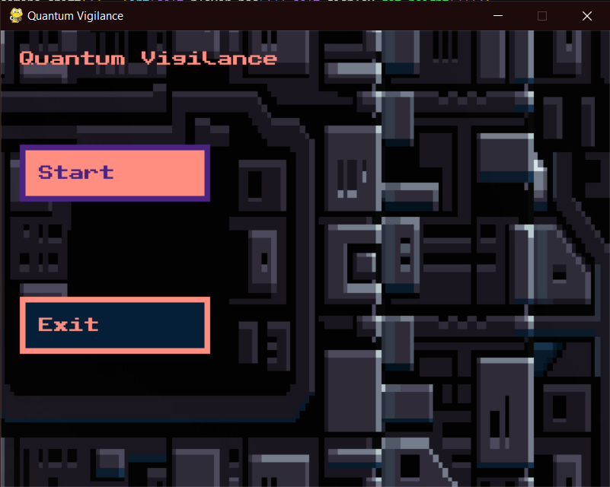
Главное меню

Slide 9
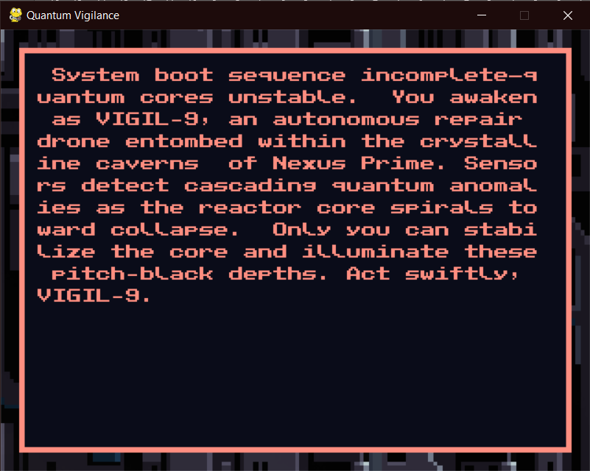
Вы, дрон VIGIL-9, пробуждаетесь в кристаллических пещерах Nexus Prime с незавершённой загрузкой системы и нестабильными квантовыми ядрами. Датчики фиксируют нарастающие аномалии в реакторе, грозящие коллапсом, — и только вы способны стабилизировать ядро и осветить эти тёмные глубины.

Slide 10
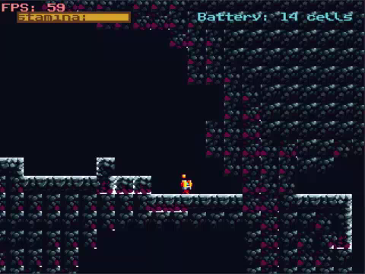
Призрачный рывок сквозь стены

Slide 11
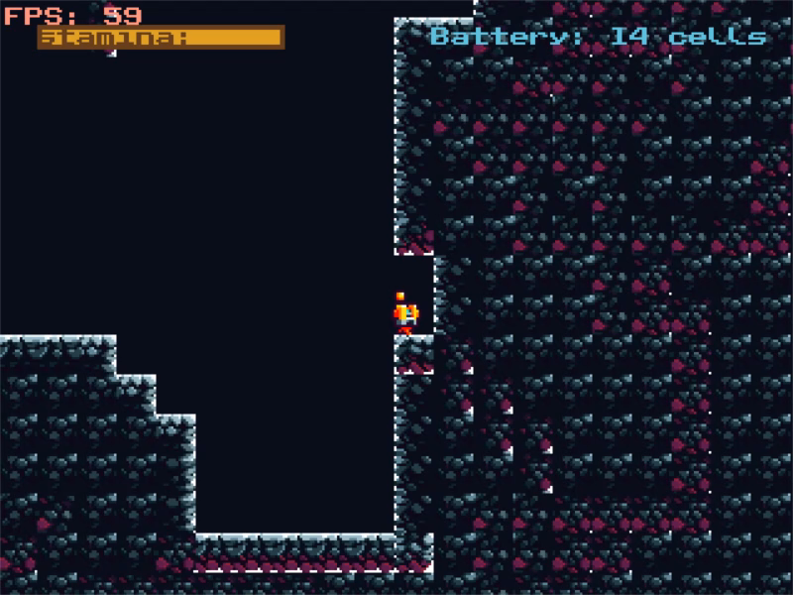
Цепляние за стены

Slide 12
Разработка. Пара демонстрационных деталей.

Slide 13
Призрачный рывок сквозь стены
class Player(PhysicsEntity):
# ...
def update(self, tilemap, movement=(0,0)):
super().update(tilemap, movement=movement, dash=self.dash)
# Обработка даша
if self.dashing != 0:
# Фазовый коллайдер: игнорируем стены, двигаемся строго по dashing
self.velocity[0] = abs(self.dashing) / self.dashing * config.DASH_SPEED
if abs(self.dashing) == 1:
# Конец даша — проверяем смертельный контакт
self.dash = False
for rect in tilemap.physics_tiles_around(self.pos):
if self.rect().colliderect(rect):
self.is_death = True
def Phantom_dash(self):
if self.dashing == 0 and self.stamina > 0:
self.stamina -= config.DASH_STAMINA_COST
self.dashing = -config.DASH_POWER if self.flip else config.DASH_POWER
self.dash = True
Phantom_dash() — активирует рывок, списывает стамину и задаёт dashing (±config.DASH_POWER).
update() — пока dashing≠0, устанавливает фиксированную скорость config.DASH_SPEED, пропуская коллизии; на выходе из фазы — проверяет столкновения и может инициировать гибель.
Эта механика позволяет дрону мгновенно «фазироваться» сквозь тонкие барьеры, оставляя после себя квантовый след для решения головоломок.

Slide 14
Цепляние за стены
def camera_load(self):
# Переход камеры в only_x при достижении конца второго уровня
if self.level == 2 and self.player.pos[0] > config.LEVEL2_CAMERA_SWITCH_X:
self.tilemap.camera_info = "only_x"
match self.tilemap.camera_info:
case "only_x":
# Центрирование по X, Y остаётся зафиксированным
self.camera_shift[0] = int(self.player.pos[0]) - config.DISPLAY_WIDTH // 2
if self.camera_shift[0] < 0:
self.camera_shift[0] = 0
case "free":
# Свободная камера: центр по обеим осям
self.camera_shift[0] = int(self.player.pos[0]) - config.DISPLAY_WIDTH // 2
self.camera_shift[1] = int(self.player.pos[1]) - config.DISPLAY_HEIGHT // 2
Проверяем: если на 2-м уровне player.pos[0] превысил порог LEVEL2_CAMERA_SWITCH_X, принудительно включаем режим "only_x". В "only_x" двигаем только по горизонтали, оставляя вертикальный сдвиг неизменным (например, установленным заранее). В "free" камера следует за игроком в обеих координатах. Этот блок даёт плавный переход от свободы обзора к фиксации по высоте без использования триггерных зон на карте.

Slide 15
Спасибо за внимание

